Slide 1
Анализ баллады В.А. Жуковского «Светлана»
Шапошникова Лариса Борисовна
учитель русского языка и литературы
МКОУ « Средняя школа с углубленным изучением отдельных предметов г. Жирновска»

Slide 2
Цель:
Проанализировать балладу В.А.Жуковского «Светлана»
выделить новаторство Жуковского в области жанра баллады

Slide 3
Баллада – это небольшое стихотворное произведение исторического, мифического и героического содержания

Slide 4
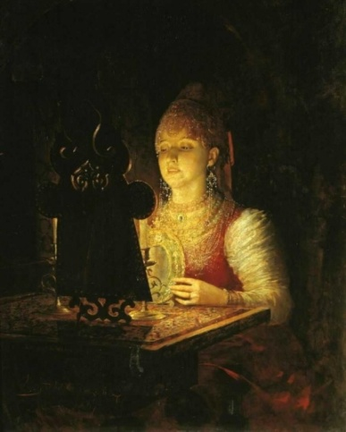
Баллада « Светлана» В.А.Жуковского
перевод баллады Бюргера «Ленора»

Slide 5
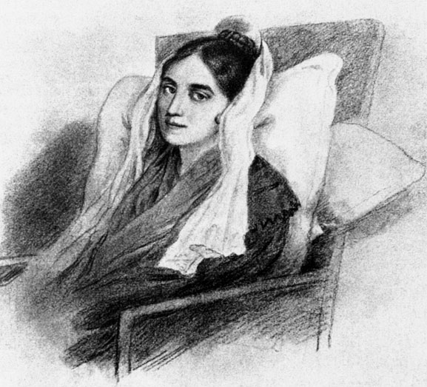
Баллада «Светлана» посвящена племяннице В.А Жуковского Александре Андреевне Воейковой, урождённой Протасовой, и преподнесена автором в качестве свадебного подарка

Slide 6
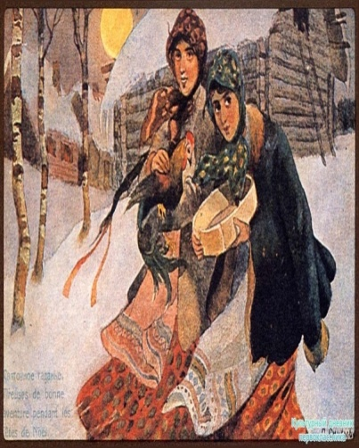
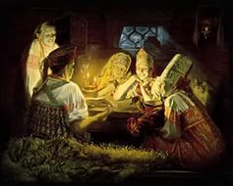
Народные поверья : гадание

Slide 7
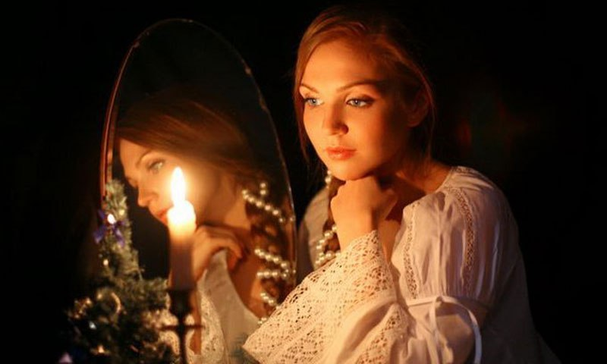
Мотив ожидания суженого
Светлана погружена в раздумья о женихе, от которого « вести нет», и томится в разлуке с ним.

Slide 8
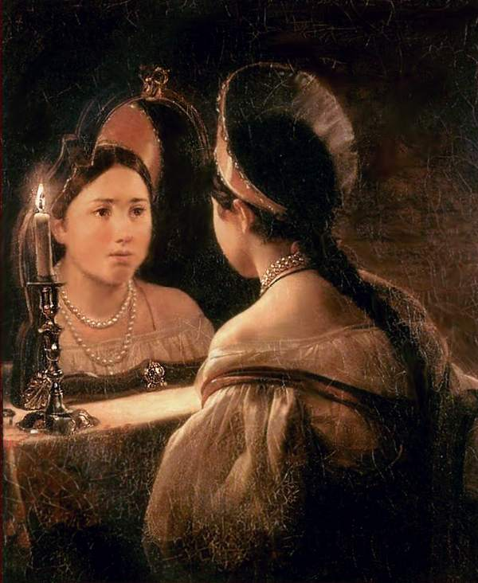
Черты национального характера
Молчалива
Грустна
Ждет своего суженого
Просит ангела-хранителя утолить ее печаль
Пытается заглянуть в будущее

Slide 9
Время
день
Ночь
Луна
Сумрак
туман

Slide 10
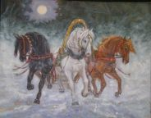
Пространственный образ в балладах
дорога
жизнь
смерть

Slide 11
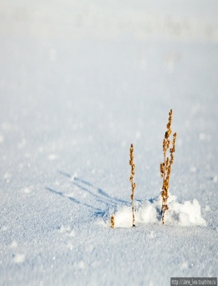
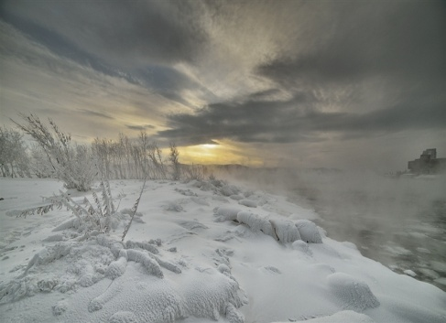
Степь, покрытая снегом ; вьюга, метель
Белое покрывало , белое полотно , саван, под которым лежит мертвец
Игра демонических сил, злых мертвецов, бесов и ведьм

Slide 12
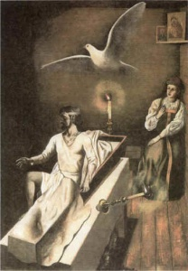
Светлана со смирением и робостью молит о счастье.
В награду Бог спасает Светлану: во сне она видит , как к ней прилетел посланный Богом « белоснежный голубок», светлый дух, который защитил ее от мертвеца

Slide 13

Пространственный образ в « Светлане»
дорога
тревожной пугающей
Новой счастливой радостной

Slide 14
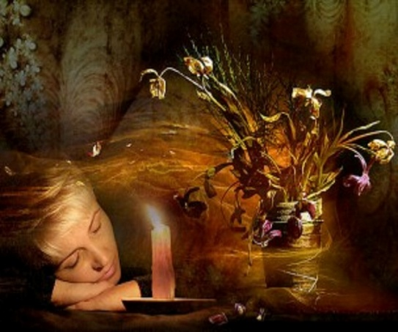
  Лучший друг нам в жизни сей
  Вера в провиденье.
  Благ зиждителя закон:
  Здесь несчастье –
  лживый сон;
  Счастье – пробужденье.

Slide 15
Поразмышляем о прочитанном
Какие романтические образы-символы встречаются в балладе?
Как вы думаете, почему героиней своей баллады В.А.Жуковский выбрал девушку-крестьянку?
Какими качествами национального характера русской женщины восхищается поэт?
Как вы думаете, почему для передачи сокровенных движений души В.А.Жуковский
выбрал сон?

Slide 16
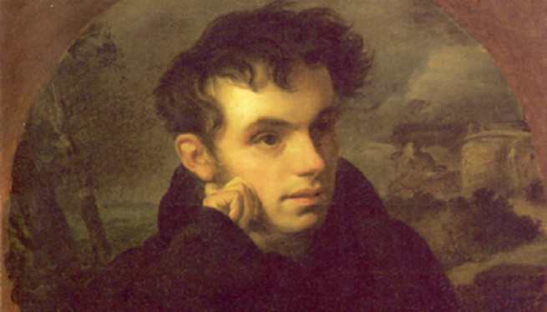
Новаторства поэта
Нарушает фантастические чары и меняет художественное время и пространство.
Понял характер человека: личность- неотрывная часть народа, а народ- совокупность личностей.
Показал национальный тип русской девушки

Slide 17
Домашнее задание
Прочитайте балладу Жуковского «Людмила».
Сравните баллады «Людмила» и «Светлана».
Запишите свои выводы в сочинении на тему « Две романтические баллады В.А.Жуковского»

